Slide 1
معمل الدوائر المنطقيه (1)
أ/نمارق يعقوب جارالنبي

Slide 2
مقدمة:
تعتبر البوابات المنطقية العنصر الأساسي لتكوين الدوائر المنطقية البسيطة، والتي تعتمد الأجهزة الرقمية المستخدمة في جميع أنظمة الاتصالات والشبكات.
تستعرض هذه الوحدة البوابات المنطقية والتعبير البوليني وجدول الحقيقة لكل بوابة

Slide 3
البوابة المنطقية - AND والبوابة المنطقية OR

Slide 4
التعرف على البوابات المنطقية AND" ، "OR ذات المدخلين وذات الثلاثة مداخل.
التحقق من المنطق الجبري لبوابة AND بمدخلين وبثلاثة مداخل ثم استنتاج جداول الحقيقة.
التحقق من المنطق الجبري لبوابة OR بمدخلين وبثلاثة مداخل ثم استنتاج جداول الحقيقة.

Slide 5
الأجهزة والأدوات المطلوبة:
البوابة AND (7408).
LOGIC STATE
LOGIC PROBE
Single pole double through
مفتاح ذو نقطة تلامس واحده وتحويلتين

Slide 6
البوابة المنطقية AND ذات المدخلين:
يمكن ان يكون لها دخلان او اكثر وخرج واحد يمثل الشكل (1) دائرة مكافئة لبوابة AND بمدخلين، الشكل (2) يوضح تمثيل - البوابة AND بمفتاحين على التوالي، وجدول (1 ) يمثل جدول الحقيقة للبوابة.
الدخل |  | الخرج
A | B | Y
LOW | LOW | LOW | غير مضاء
LOW | HIGH | LOW | غير مضاء
HIGH | LOW | LOW | غير مضاء
HIGH | HIGH | HIGH | مضاء
جدول (1) الحقيقة للبوابة AND

Slide 7
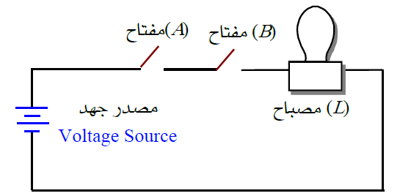
المصباح يضئ فقط عندما يكون المفتاجين في حاله وصل on خلاف ذلك المصباح لايضئ
شكل ) 1( البوابة AND كمفتاحين على التوالي
الدخل |  | الخرج
المفتاح A | المفتاح B
off | off | Dark
off | on | Dark
on | off | Dark
on | on | Lighted

Slide 8
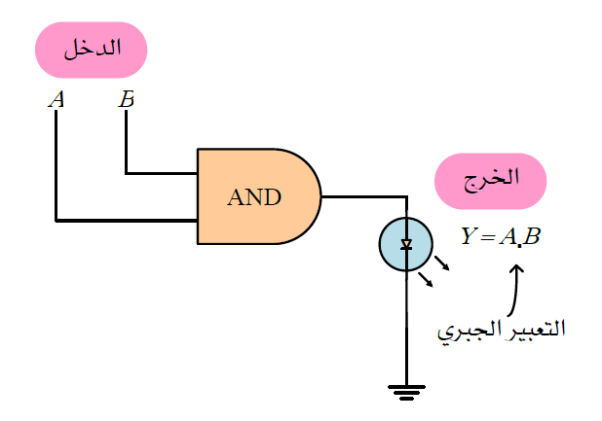
الشكل ) 2 (توصيل بوابة AND بمدخلين

Slide 9
المداخل |  | الخرج
A | B | Y
0 | 0 | 0
0 | 1 | 0
1 | 0 | 0
1 | 1 | 1
جدول الحقيقة للبوابة AND بمدخلين

Slide 10
وتسمي بوابة AND كل شئ او لاشئ ايضا
العناصر المنطقية تشرح بعلاقة تسمي العلاقه البولينية او الداله البولينية Boolean function العلاقة البولينية لبوابة AND هي :
Y=A.B
النقطة بين A وB تعني تشغيل AND والعلاقه تقراء كما يلي A AND B تساوي Y

Slide 11
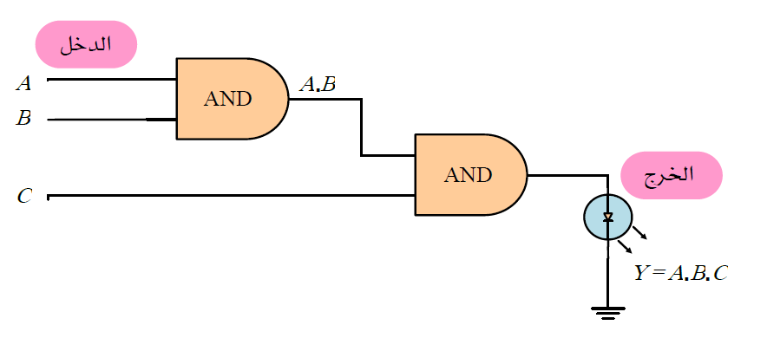
جدول الحقيقة للبوابة AND ذات الثلاثة مداخل:
قم ببناء دائرة البوابة المنطقية AND ذات الثلاثة مداخل مستخدمًا البوابة AND ذات المدخلين حسب الشكل التي تحقق التعبير البوليني -
Y = A.B.C

Slide 12
جدول الحقيقه يحدد تركيبات الدخل الداله البولينية Y=A.B.C
المداخل |  |  | الخرج
A | B | C | A.B | Y
0 | 0 | 0 | 0 | 0
0 | 0 | 1 | 0 | 0
0 | 1 | 0 | 0 | 0
0 | 1 | 1 | 0 | 0
1 | 0 | 0 | 0 | 0
1 | 0 | 1 | 0 | 0
1 | 1 | 0 | 1 | 0
1 | 1 | 1 | 1 | 1

Slide 13
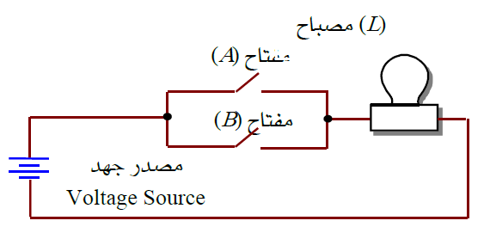
البوابة المنطقية OR ذات المدخلين:
ايضا يمكن ان تمثل بدائرة مكافئة حيث تتكون من مفتاحين A,B ومصدر ومصباح
البوابة OR كمفتاحين على التوازي

Slide 14
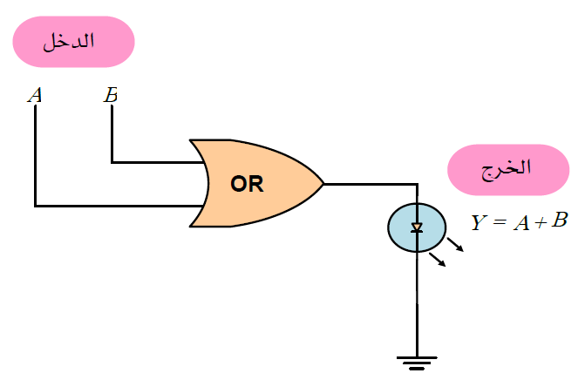
توصيل بوابة OR ذات مدخلين

Slide 15
الدخل |  | الخرج
A | B | Y
OFF | OFF | OFF | غير مضاء
OFF | ON | ON | مضاء
ON | OFF | ON | مضاء
ON | ON | ON | مضاء

Slide 16
جدول الحقيقة للبوابة OR بمدخلين
المداخل |  | الخرج
A | B | Y
0 | 0 | 0
0 | 1 | 1
1 | 0 | 1
1 | 1 | 1

Slide 17
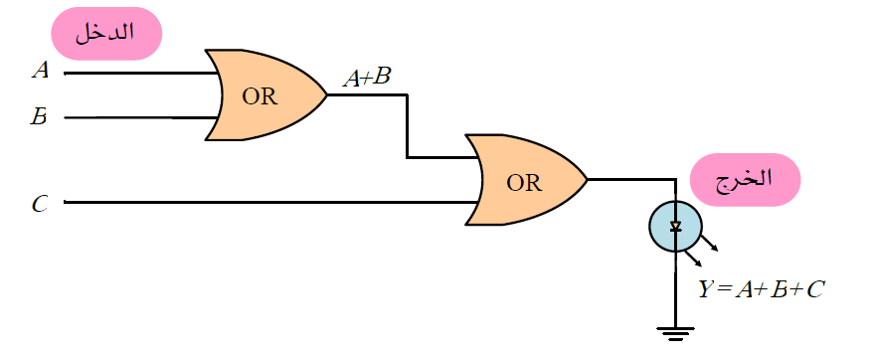
البوابة المنطقية OR ذات الثلاثة مداخل:
قم ببناء البوابة OR ذات الثلاثة مداخل مستخدمًا البوابةOR ذات المدخلين

Slide 18
الداله البولينية للبوابه OR :
Y=A+B+C
والعلاقه (+) تعني تشغيل بوابه OR وهي لا تعني عمليه الجمع

Slide 19
جدول الحقيقة للبوابة OR ذات الثلاثة مداخل
المداخل |  |  | الخرج
A | B | C | A+B | Y
0 | 0 | 0 | 0 | 0
0 | 0 | 1 | 0 | 1
0 | 1 | 0 | 1 | 1
0 | 1 | 1 | 1 | 1
1 | 0 | 0 | 1 | 1
1 | 0 | 1 | 1 | 1
1 | 1 | 0 | 1 | 1
1 | 1 | 1 | 1 | 1

Slide 20
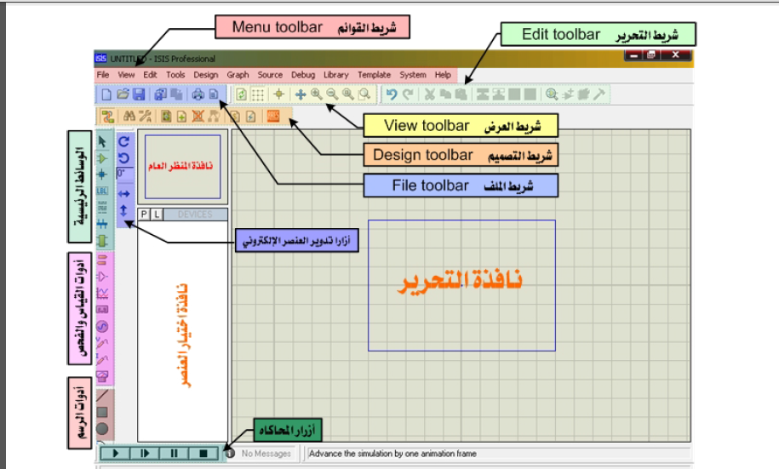

Slide 21
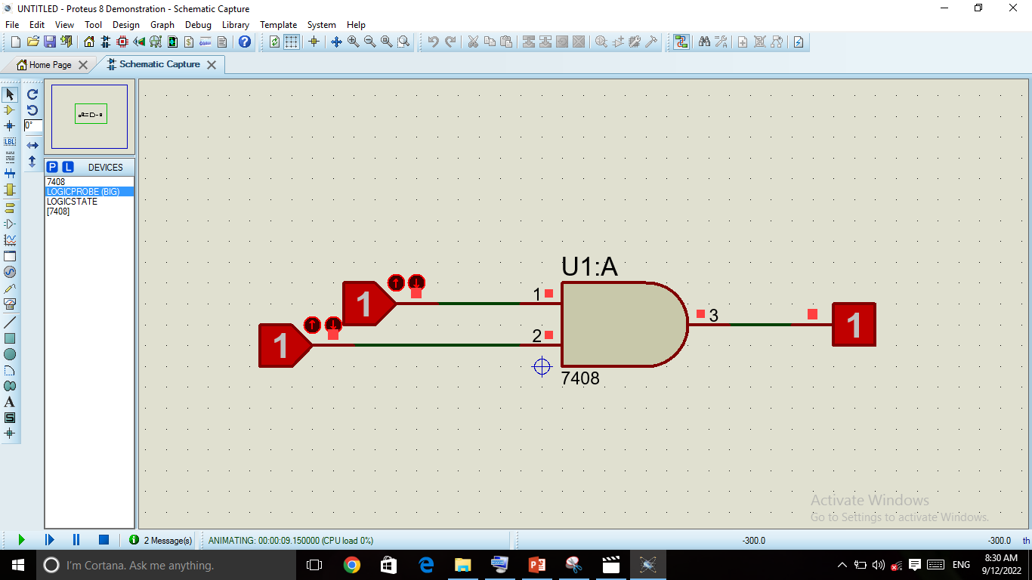

Slide 22
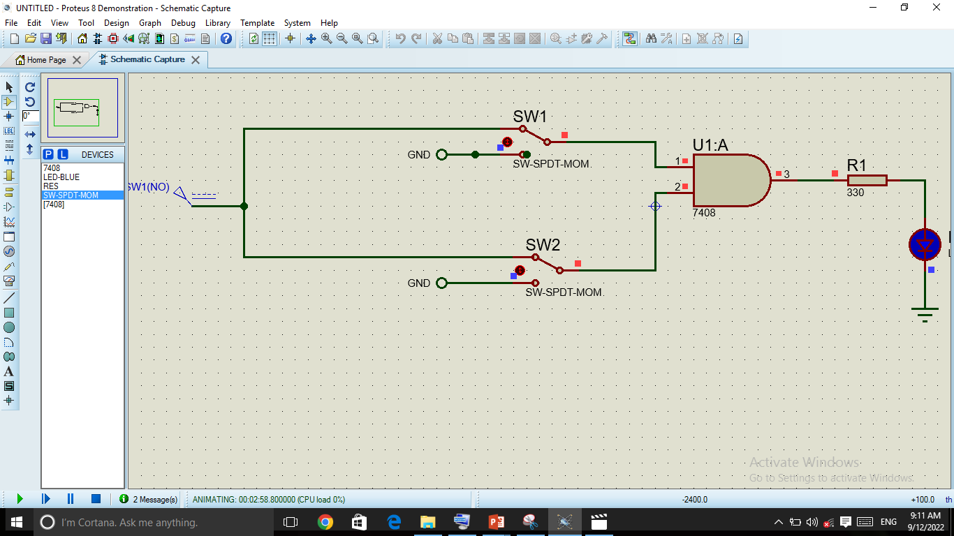

Slide 23
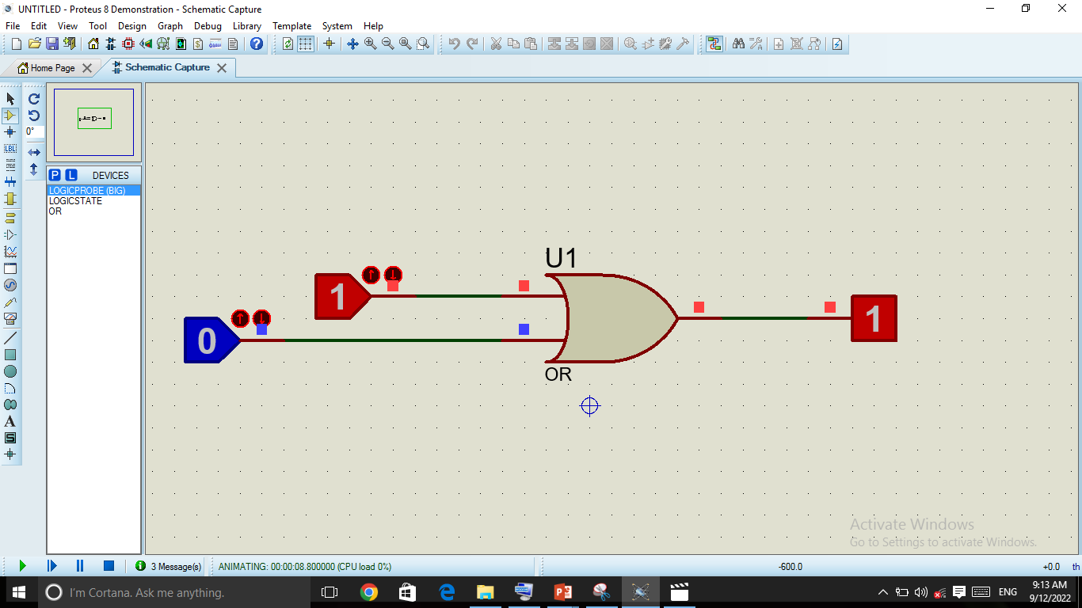

Slide 24
